Slide 1
Observabilidade
Ramon Lacava Gutierrez Gonçales

Slide 2
Agenda
O que é Observabilidade?
Os 3 Pilares
Logs
Métricas
Traces
Prática
Elasticsearch, Logstash, Kibana.
Prometheus, Grafana, Loki.
Opentelemetry, Sentry.

Slide 3
O que é Observabilidade?

Slide 4
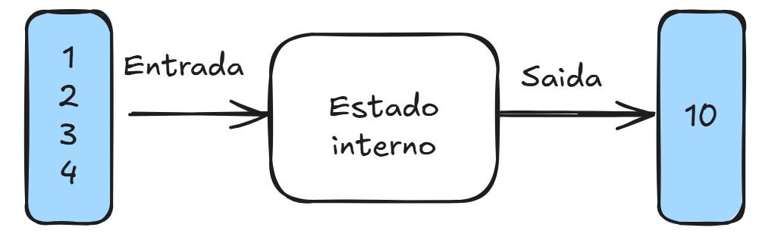
O que é Observabilidade?
Definindo a origem do termo
Observabilidade é o quão bem os estados internos de um sistema podem ser inferidos a partir do conhecimento de suas saídas externas. Rudolf E. Kálmán, 1960, Teoria de controle.

Slide 5
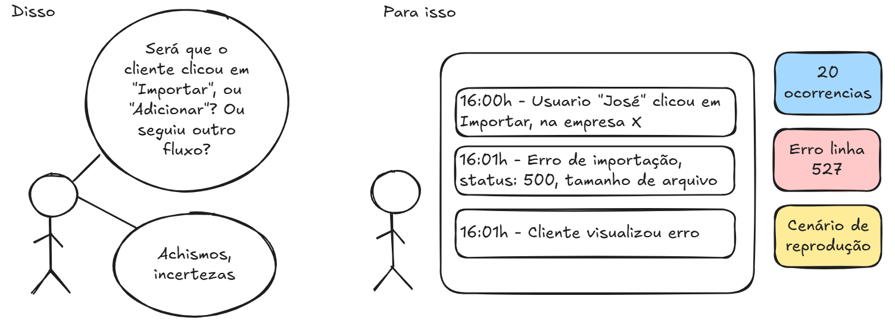
Como isso me ajuda?
Cenário: Erro de importação de um arquivo CSV na criação de um plano de contas.

Slide 6
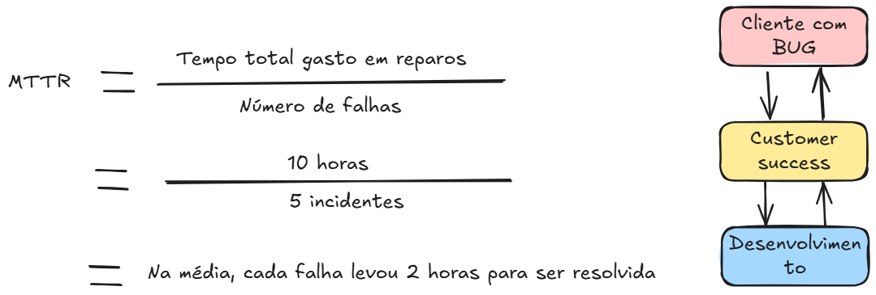
Como isso me ajuda?
Você conseguirá:
Encontrar erros escondidos, reproduzindo cenários
Entender o que qualquer usuário esteja vivenciando
Diagnosticar problemas inéditos, nunca vistos antes
Isolar falhas rapidamente, por mais profundas ou complexas que sejam.

Slide 7
Os três pilares

Slide 8
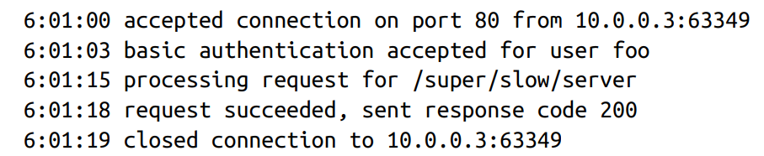
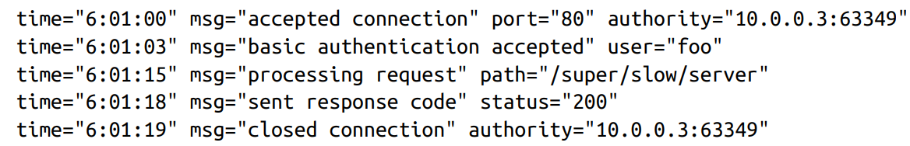
Os três pilares
Logs
São eventos detalhados, geralmente textuais de um acontecimento. Podem ser não estruturados.
Ou estruturados

Slide 9




Logs – Dicas
Adotar níveis de LOGs
ERROR, WARNING, INFO, DEBUG, etc
Salvar informações de contexto, como:
ID do usuário, ID da empresa.
Endereço IP, Unique Device ID, Porta, duração da requisição.
Latitude, longitude.
Dispositivo utilizado (android, ios, web), versão, navegador.
Tela utilizada, resolução.
Politica de expiração (logs apagando a cada X dias)
Logs de requisições HTTP com request e response (quando possível).
Salvar apenas dados essenciais que podem auxiliar
Evitar redundância de informação, base64, arquivos, etc.

Slide 10
Os três pilares
Métricas
São valores escalares coletados para representar o estado do sistema. Refletem o estado do sistema.
Exemplos:
Tempo de carregamento de uma página web
Tempo de resposta de uma API
Quantidade de mensagens em fila
Quantidade de usuários acessando um sistema
Quantidade de CPU/Memória utilizada.
Transações por segundo.

Slide 11
A anatomia de uma métrica
Nome/Identificador: Identificador (tempo de carregamento)
Valor: Valor numérico capturado, como 2.5 segundos, 10%, 50, etc.
Timestamp: Valor quando a métrica foi registrada
Dimensão: Metadados que descrevem o ambiente ou condições para medição, como user_id, page (“checkout”, “home”), etc.

Slide 12
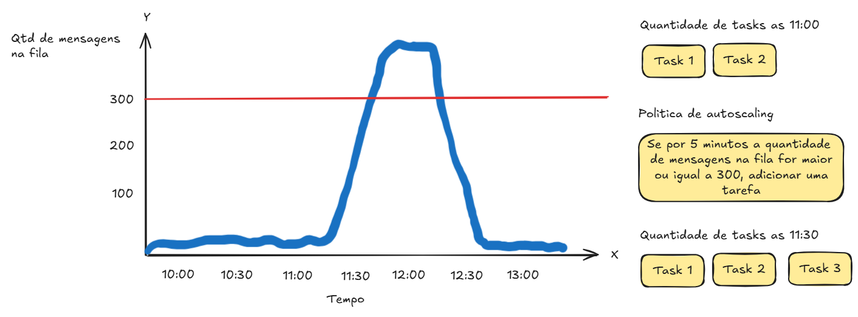
Métrica na prática

Slide 13


Métricas – Dicas
Tenha painéis de controle que permitam checar:
Métricas de infraestrutura
CPU, RAM, recursos, etc.
Quantidade de itens em fila
Quantidade de requisições, sucesso, falha
Tempo médio de requisições.
Métricas de negócio
Quantidade de usuários
Quantidade de documentos processados
Total de holerites gerados
Total a receber, recebido, em atraso
Dentre outros

Slide 14
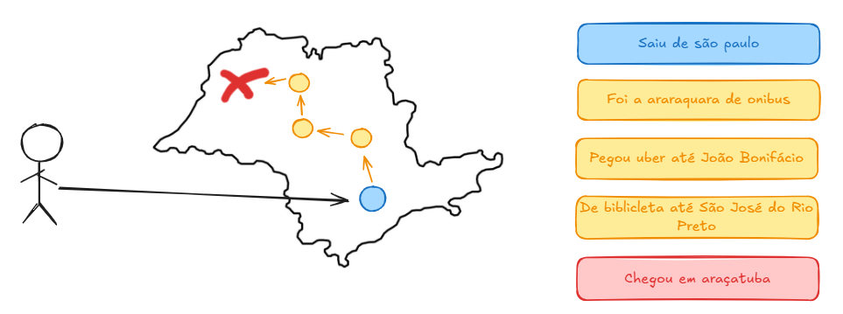
Os três pilares
Traces
São informações coletadas durante todo o caminho realizado em um processo computacional.

Slide 15
A anatomia de um trace
Estilo de visualização: Waterfall
Trace: Identifica todo o processo realizado do inicio ao fim (processo completo).
Span: Identifica cada trecho de execução (requisições http, consulta a banco, etc).
Parent id: Um span pode possuir outros spans (uma função chama outra, que executa outro processo por exemplo)
Timestamp: Momento em que o span iniciou.
Duration: Tempo que o span levou.

Slide 16

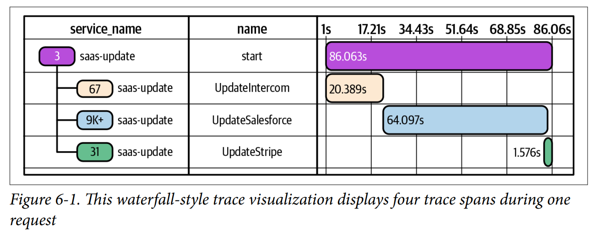


A anatomia de um trace

Slide 17
Prática

Slide 18
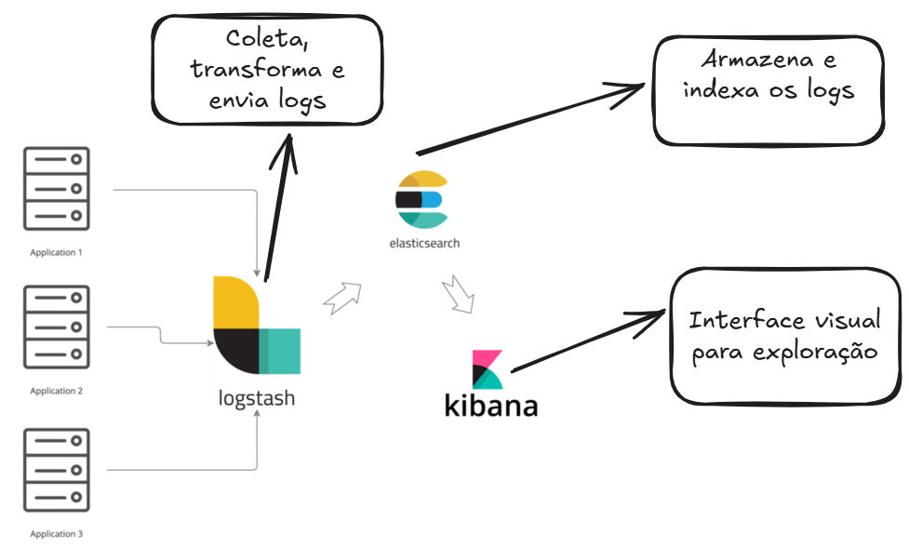
ELK Stack
Demonstração

Slide 19
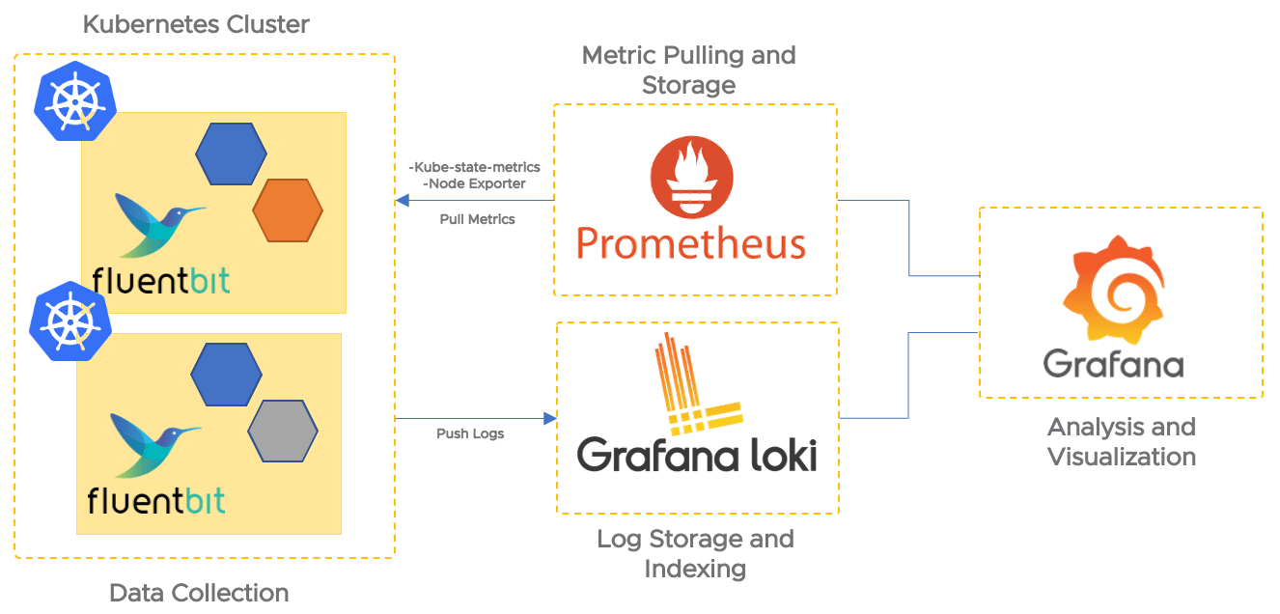
Prometheus, Loki e Grafana
Demonstração

Slide 20
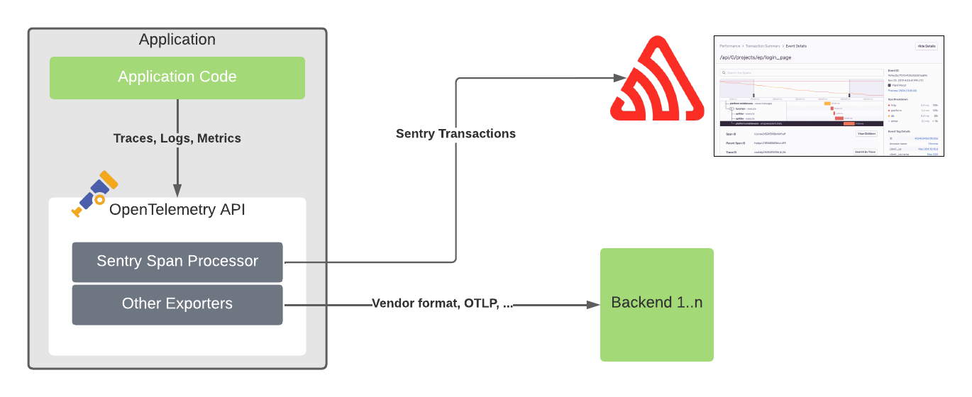
Sentry + Open telemetry
Demonstração

Slide 21
Referências importantes

Slide 22



Referências importantes

